Slide 1
展开与折叠
学科网

Slide 2
（Ⅱ）动手操作，探究新知
活动二
将一个正方体的表面沿某些棱剪开,能展成一个平面图形吗？你能得到哪些平面图形？与同伴进行交流.

Slide 3
（Ⅱ）动手操作，探究新知
正方体 的11种不同的展开图

Slide 4
（Ⅱ）动手操作，探究新知
问题
能否将得到的平面图形分类？
你是按什么规律来分类的？

Slide 5
（Ⅱ）动手操作，探究新知
第一类，1，4， 1型，共六种。

Slide 6
（Ⅱ）动手操作，探究新知
第二类，2，3，1型，共三种。

Slide 7
（Ⅱ）动手操作，探究新知
第三类，2，2，2型，只有一种。
第四类，3，3型，只有一种。

Slide 8
（Ⅱ）动手操作，探究新知
问题
1.既然都是正方体，为什么剪出的平面图形会不一样呢?
2.一个正方体要将其展开成一个平面图形，必须沿几条棱剪开？

Slide 9
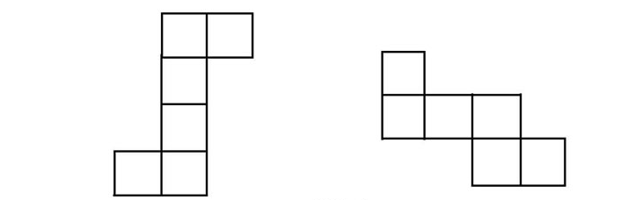
（Ⅲ）先猜想再实践，发展几何直觉
想一想，做一做
把一个正方体的表面沿某些棱剪开，展成一个平面图形，你能得到下面的些平面图形吗？

Slide 10
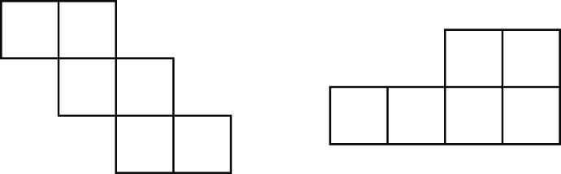
（Ⅲ）先猜想再实践，发展几何直觉
想一想，做一做
把一个正方体的表面沿某些棱剪开，展成一个平面图形，你能得到下面的些平面图形吗？

Slide 11
（Ⅲ）先猜想再实践，发展几何直觉
想一想，做一做
如图是一个正方体纸盒的展开图，想一想，再试一试面A，面B，面C的对面各是哪个面？
A
B
C
D
E
F

Slide 12
总结规律：
正方体的表面展开图用“口诀”：
一线不过四，
田凹应弃之;
相间、“Z”端是对面，
间二、拐角邻面知。

Slide 13
一线不过四
×
×

Slide 14
田凹应弃之
×
×
×
×

Slide 15
相间、“Z”端是对面
B
A
B
A
A和B为相对的两个面

Slide 16
间二、拐角邻面知
C
C
D
D
C和D为相邻的两个面

Slide 17
练一练
如图1—6的图形都是正方体的展开图吗？
图1
图2
图3
是
是
是
图4
图5
图6
是
不是
不是

Slide 18
练一练
下面图形都是正方体的展开图吗？
图（1）
图（2）
图（3）
不是
不是
是
图（4）
图（5）
图（6）
不是
不是
不是

Slide 19
练一练
如图是一个正方体纸盒的展开图，请在图中的6个正方形中分别填入1、2、3、-1、-2、-3，时展开图沿虚线折叠成正方体后相对面上的两个数互为相反数。

Slide 20
练一练
下面是一个正方体的展开图，图中已标出三个面在正方体中的位置，E表示前面，F表示右面，D表示上面，你能判断另外三个面A、B、C在正方体中的位置吗？
A
B
C
D
E
F

Slide 21

    已知一不透明的正方体的六个面上分别写着1至6六个数字，如图是我们能看到的三种情况，那么1和5的对面数字分别是（ ）和（ ）

Slide 22
（Ⅳ）课堂小结
1、正方体的表面展开图
2、其它常见几何体的展开与折叠。

Slide 23
（Ⅴ）布置作业
1、练习册、资料书上的相应内容。
2、思考题
(1)A与B两点沿着侧面的最短路线是什么？
B
B
A
A

Slide 24
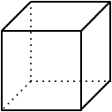
(2)A与B两点沿着表面的最短路线是什么？
B
B
A
A

Slide 25
（Ⅰ）创设情境,导入课题
活动一
观察圆柱形纸筒展开的侧面是一个什么图形

Slide 26
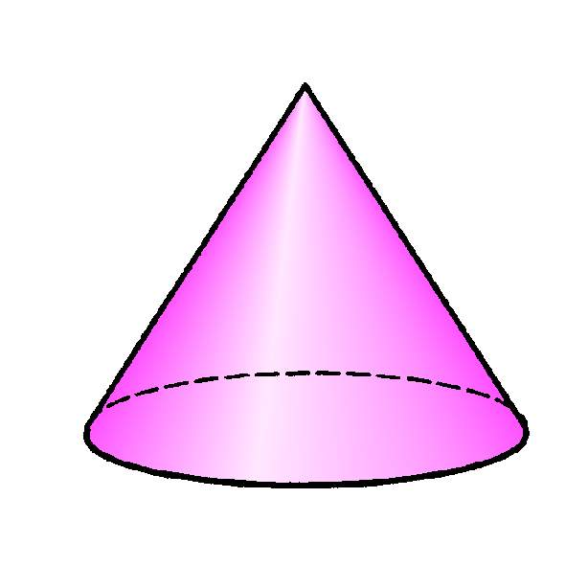

（Ⅰ）创设情境,导入课题
活动一
观察圆锥形圣诞帽的侧面是什么图形？

Slide 27
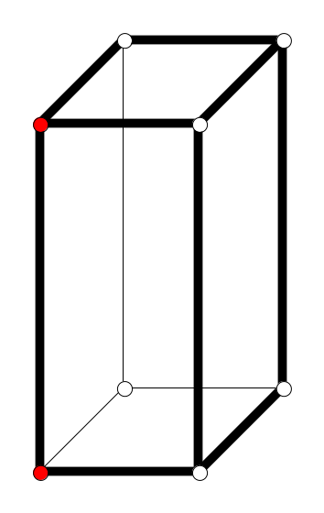
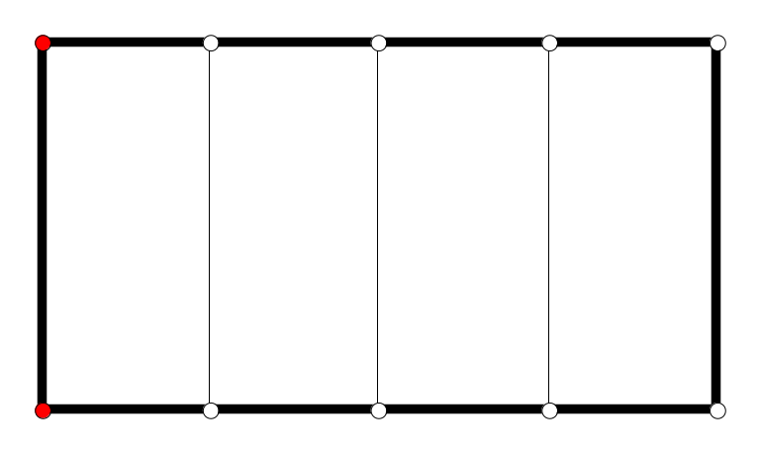
（Ⅰ）创设情境,导入课题
活动一
长方形纸
折叠

Slide 28
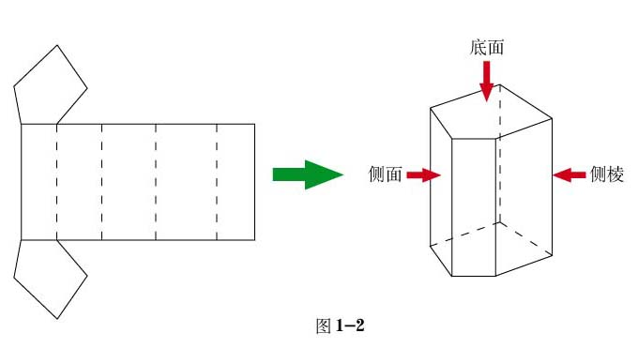
五棱柱

Slide 29
二.
折叠后你能说出这些多面体的名称吗?

Slide 30
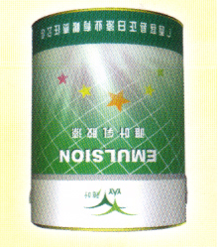
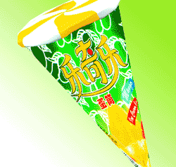
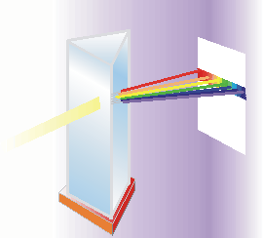
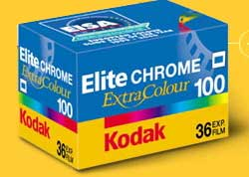
考考你
如图，上面的图形分别是下面哪个立体图形展开的形状？把它们用线连起来。
学科网

Slide 31
想一想: 下面几个图形是一些常见几何体的展开图，你能正确说出这些几何体的名字么？

Slide 32
以下哪些图形经过折叠可以围成一个棱柱?
想一想、折一折
⑴
⑵
⑶
⑷
拓展：你能将图形（1）、（3）修改后使其能折叠成棱柱吗?

